Slide 1
R0ket Keyboard Sniffer
30. September 2011
Fabian Kaczmarczyck und Katja Wolff

Slide 2
R0ket Keyboard Sniffer
Gliederung
Projekt
Theoretisches
  Aufbau der Datenpakete
  Ausnutzung der Präambel
  MAC-Adresse finden
  Pakete des Keyboards entschlüsseln
Praktisches
  Programmierung der R0ket
  Pakete empfangen
  Code
Aktueller Stand und Probleme
Demonstration

Slide 3
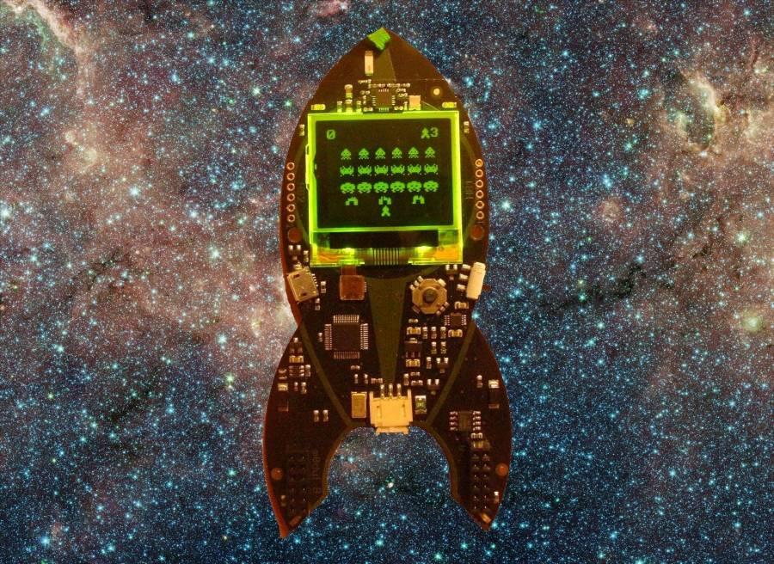
R0ket Keyboard Sniffer
Gliederung
Projekt
Theoretisches
Aufbau der Datenpakete
Ausnutzung der Präambel
MAC-Adresse finden
Pakete entschlüsseln
Praktisches
Programmierung der R0ket
Pakete empfangen
Code
Aktueller Stand und Probleme
Demonstration
Notes:
- R0ket: Badge auf dem Chaos Communication Camp 2011 verteilt
- beinhaltet bereits Firmware zum ansteuern der Hardware, Name anzeigen, Space invaders, Mandelbrotmenge
- beinhaltet Taster (4 Richtungen), Lichtsensor
- beinhaltet Nordic VLSI nRF24L01+ chip: 2,4 GHz Spektrum

Slide 4
R0ket Keyboard Sniffer
Gliederung
Projekt
Theoretisches
Aufbau der Datenpakete
Ausnutzung der Präambel
MAC-Adresse finden
Pakete entschlüsseln
Praktisches
Programmierung der R0ket
Pakete empfangen
Code
Aktueller Stand und Probleme
Demonstration
Nordic VLSI nRF24L01+
2,4 GHz Spektrum
Funkkeyboards von Microsoft
Max Moser und Thorsten Schröder - KeyKeriki V2.0 Projekt
Travis Goodspeed
Ziel: Code auf die R0ket übertragen
Notes:
Selber Chip wird in vielen Funklösungen verwendet, z.B. in Funkkeyboards von Microsoft
Max Moser und Thorsten Schröder in KeyKeriki V2.0 Projekt:
gezeigt: nRF24L01+ auch zum sniffen von Datenübertragungen
zwei Funkempfänger: eine empfängt Rohdaten -> guckt nach Präambel Muster -> Übrige folgende Bits werden gespeichert
-> Adresse finden -> Zweiter Funkchip ist ein nrf24l01+ -> snifft und injected Pakete
Travis Goodspeed:
Code für das Next Hope Badge entwickelt, um das Microsoft Wireless Comfort Desktop Kit abzuhören
Webauftritt: Open Source Code -> Python für die Badge
Diesen Code auf die R0ket portierten. Von Python nach C.

Slide 5
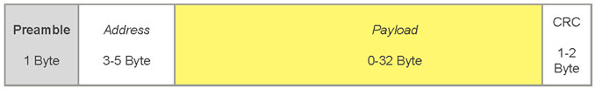
R0ket Keyboard Sniffer
Gliederung
Projekt
Theoretisches
Aufbau der Datenpakete
Ausnutzung der Präambel
MAC-Adresse finden
Pakete entschlüsseln
Praktisches
Programmierung der R0ket
Pakete empfangen
Code
Aktueller Stand und Probleme
Demonstration
Aufbau der Datenpakete
Präambel: 0xAA oder 0x55
SYNC-Field enthält MAC-Adresse bei Microsoft Keyboards
Paket empfangen:
8-bit Präambel (0xAA oder 0x55)
3-5 Byte Adresse
CRC muss stimmen
Notes:
Radiopakete: Bestandteile aufzählen (Preambel, SYNC, Payload, CRC)
Präambel: 0xAA/0x55 -> alternierende 0 und 1 -> je nach dem, wie die Adresse beginnt
(0xAA wenn erstes Bit der Adresse 0 ist, und andersrum)
zeigt, dass ein Paket beginnt
SYNC: stellt sicher, dass das Paket byte-weise richtig gelesen wird (Lesen eines Bytes fängt beim richtigen Bit an)
Bei dem nrf24 wird die MAC-Adresse dafür genutzt -> wollen wir auslesen
Beispiel anschreiben: 0x55 0102030201 C0DE (Adresse bekannt, ohne CRC)
Pakete lesen mit dem nrf24 auf der Roket (aus den Daten, die hineinkommen - Noise):
8-bit Präambel (AA/55) muss vorhanden sein
danach die eingegebene Adresse (normalerweise 3-5 Byte, kürzer erlaubt der chip nicht)
Checksumme muss stimmen, falls eingestellt.
-> Wie können wir so die Adresse auslesen???

Slide 6
R0ket Keyboard Sniffer
Gliederung
Projekt
Theoretisches
Aufbau der Datenpakete
Ausnutzung der Präambel
MAC-Adresse finden
Pakete entschlüsseln
Praktisches
Programmierung der R0ket
Pakete empfangen
Code
Aktueller Stand und Probleme
Demonstration
Ausnutzung der Präambel
Trick: Empfange schon, bevor ein Paket beginnt.
Noise enthält viel 0xAA, 0xEE, 0x00
Limitieren der MAC-Adresse auf 2 Byte
CRC ausschalten
Enhanced ShockBurst deaktivieren
MAC Adresse auf den Wert der Präambel setzen
Empfangenen Noise auf gültige MAC-Adresse durchsuchen
Notes:
Trick: Anfangen zu lesen, bevor das Paket anfängt
nutzen aus: Noise enthält viel 0xAA, 0xEE, 0x00 (auch von anderen Geräten vllt….)
-> Wie geht man vor?

Slide 7
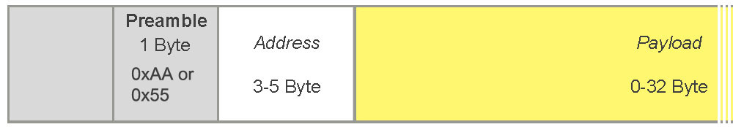
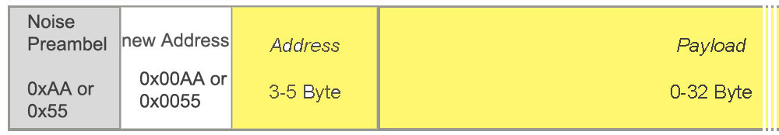
R0ket Keyboard Sniffer
Gliederung
Projekt
Theoretisches
Aufbau der Datenpakete
Ausnutzung der Präambel
MAC-Adresse finden
Pakete entschlüsseln
Praktisches
Programmierung der R0ket
Pakete empfangen
Code
Aktueller Stand und Probleme
Demonstration
Ausnutzung der Präambel
Trick: Empfange schon, bevor ein Paket beginnt.
Noise enthält viel 0xAA, 0xEE
Limitieren der MAC-Adresse auf 2 Byte
CRC ausschalten
Enhanced ShockBurst deaktivieren
MAC Adresse auf den Wert der Präambel setzen
Empfangenen Noise auf gültige MAC-Adresse durchsuchen
Notes:
Bilder erklären:
Punkte abarbeiten
CRC: Da das Paket ganz anders aussieht, stimmt die nat. nicht mehr. Keine Pakete werden durchgelassen: mööp.
EnhancedShockBurst: Würde nach der Adresse noch einen weiteren Abschnitt einfügen.
Im Zweiten Bild würde er dann die ersten 9bit der alten Adresse als dieses interpretieren: mööp.
Noise: oft AA00 oder 5500 vor den Paketen (kann eine Lücke zwischen Präambel und SYNC sein)
-> 1 von 20 Paketen können so empfangen werden (laut Travis) + Noise. Reicht, um Adresse zu bekommen.
-> Es soll damit noch nicht mitgelesen werden. ZIEL: MAC-Adresse herausfinden. Mit dieser dann sniffen.

Slide 8
R0ket Keyboard Sniffer
Gliederung
Projekt
Theoretisches
Aufbau der Datenpakete
Ausnutzung der Präambel
MAC-Adresse finden
Pakete entschlüsseln
Praktisches
Programmierung der R0ket
Pakete empfangen
Code
Aktueller Stand und Probleme
Demonstration
Ausnutzung der Präambel
Gesendetes Paket: 0x 55 0102030201 BEEF
Empfangen: 0x 55 0055 0102030201BEEF
Limitieren der MAC-Adresse auf 2 Byte
CRC ausschalten
Enhanced ShockBurst deaktivieren
MAC Adresse auf den Wert der Präambel setzen
Empfangenen Noise auf gültige MAC-Adresse durchsuchen
Notes:
Beispiel

Slide 9
R0ket Keyboard Sniffer
Gliederung
Projekt
Theoretisches
Aufbau der Datenpakete
Ausnutzung der Präambel
MAC-Adresse finden
Pakete entschlüsseln
Praktisches
Programmierung der R0ket
Pakete empfangen
Code
Aktueller Stand und Probleme
Demonstration
MAC-Adresse finden
Frequenz, Bitrate (2Mbit/s, 1Mbit/s) und Präambel (0xAA/0x55) muss herausgefunden werden.
Mehrere Pakete pro Konfiguration empfange
Die ersten 3 Byte untersuchen
Häufungen erkennen
3-5 Byte lang
Notes:
-> Pakete werden empfangen. Nun muss aus dem Noise die richtige Adresse herausgefunden werden.
-> entweder manuell Checksummen ausrechnen oder
-> häufigste Adresse erkennen
-Schwierigkeiten:
Frequenz: 7 bit für Channel -> 128 Kanäle
Bitrate: 2MB/s, 1MB/s, 250 kb/s,
Leistung: (dBmW - DezibelmilliWatt) -18dBm, -12dBm, -6dBm
Für jede Kombination: viele Pakete empfangen, auswerten, welche ersten 3 Byte am häufigsten auftreten
AAAAs, 5555s, 0000s und FFFFs tauchen sehr häufig auf im Noise -> ungültig
3 – 5 Byte: lassen sich immer noch bestimmen, wenn erstmal Konfiguration bestimmt ist.
-> nicht geschafft, Keyboard zu finden -> auch Probleme mit der Programmierung -> Fabian mehr

Slide 10
R0ket Keyboard Sniffer
Gliederung
Projekt
Theoretisches
Aufbau der Datenpakete
Ausnutzung der Präambel
MAC-Adresse finden
Pakete entschlüsseln
Praktisches
Programmierung der R0ket
Pakete empfangen
Code
Aktueller Stand und Probleme
Demonstration
Pakete entschlüsseln
Notes:
Theoretisch, bei Paketempfang wie folgt vorgehen:

Slide 11
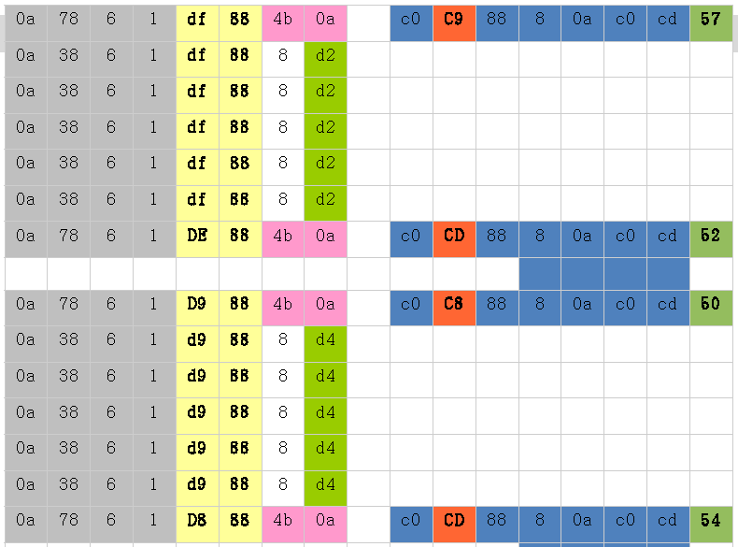
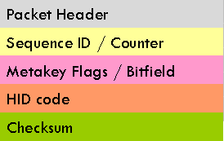
R0ket Keyboard Sniffer
Tasten:
a b
Beispiel für Tastatur mit Adresse:
CD 98 35 0A C0
Notes:
Würden bei Tastendruck „a b“ vom Keyboard folgende Pakete empfangen. Verschlüsselt.
Konnten selbst noch nicht viel herumprobieren.
Keykiriki zeigt diese Übersicht. (Beispiel für: CD 98 35 0A C0)
Packet Header: Device Type, Packet Type, Model, ??
HID code: (Human Interface Device) wahrscheinlich Key Nummer

Slide 12
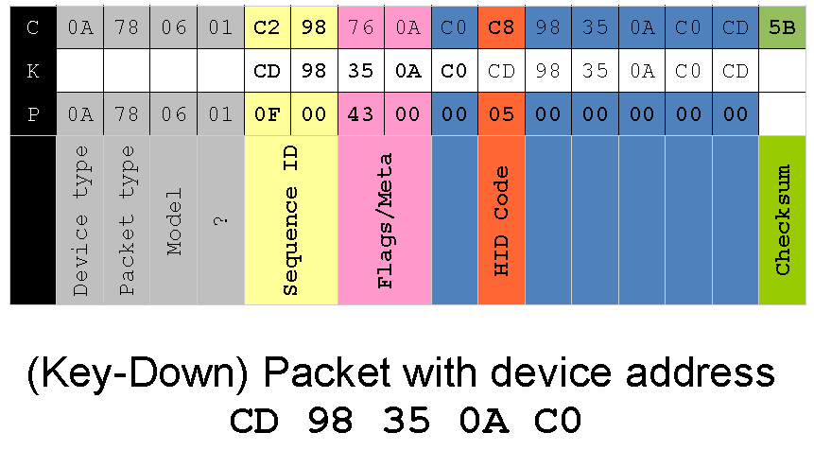
R0ket Keyboard Sniffer
Gliederung
Projekt
Theoretisches
Aufbau der Datenpakete
Ausnutzung der Präambel
MAC-Adresse finden
Pakete entschlüsseln
Praktisches
Programmierung der R0ket
Pakete empfangen
Code
Aktueller Stand und Probleme
Demonstration
Pakete entschlüsseln
Notes:
Zunächst Entschlüsselung:
Header (4 Byte) : nicht verschlüsselt
Rest: verschlüsselt durch MAC-Adresse und XOR
C: Crypted
K: Key (MAC-Adresse)
P: Packet
Viele Nullen im unverschlüsselten Paket: MAC-Adresse fast vollständig im Paket durch XOR
-> auch an der Stelle findbar -> unsicher

Slide 13
R0ket Keyboard Sniffer
Gliederung
Projekt
Theoretisches
Aufbau der Datenpakete
Ausnutzung der Präambel
MAC-Adresse finden
Pakete entschlüsseln
Praktisches
Programmierung der R0ket
Pakete empfangen
Code
Aktueller Stand und Probleme
Demonstration
Programmierung der R0ket
Quellcode in C
Firmware bringt Ausgabeprozeduren
Cross-Compiler für Laptop zu ARM
CodeSourcery und GNU-Compiler
Flashen über USB
Autoflasher-Skript mitgeliefert

Slide 14
R0ket Keyboard Sniffer
Gliederung
Projekt
Theoretisches
Aufbau der Datenpakete
Ausnutzung der Präambel
MAC-Adresse finden
Pakete entschlüsseln
Praktisches
Programmierung der R0ket
Pakete empfangen
Code
Aktueller Stand und Probleme
Demonstration
Pakete empfangen:
Chip konfiguriert, um Pakete zu empfangen.
(CRC, Adresslänge, Adresse, etc.)
Funktionen der R0ket Firmware zum Auslesen von Paketen nutzen und anpassen
MAC-Adresse des Keyboards finden.
Mit der MAC-Adresse gezielt das Keyboard aushorchen
Pakete entschlüsselt

Slide 15
R0ket Keyboard Sniffer
Gliederung
Projekt
Theoretisches
Aufbau der Datenpakete
Ausnutzung der Präambel
MAC-Adresse finden
Pakete entschlüsseln
Praktisches
Programmierung der R0ket
Pakete empfangen
Code
Aktueller Stand und Probleme
Demonstration
Code
Hauptprogramm setzt Register und scannt Frequenzen
Scan setzt Register für Vor- und Nachbereitung des Empfangs von Paketen
Vorgegebene Funktionen zum Empfang wurden manipuliert, um Datenempfang zu ermöglichen
Viele falsche Treffer müssen gefiltert werden

Slide 16
R0ket Keyboard Sniffer
Gliederung
Projekt
Theoretisches
Aufbau der Datenpakete
Ausnutzung der Präambel
MAC-Adresse finden
Pakete entschlüsseln
Praktisches
Programmierung der R0ket
Pakete empfangen
Code
Aktueller Stand und Probleme
Demonstration
Aktueller Stand
Pakete werden empfangen.
Frequenz und Bitrate der Tastatur konnten noch nicht bestimmt werden.
Probleme
Kein Debugger
Firmware musste verändert werden (CRC)
Viele Unsicherheiten:
  Keyboard
  Verhalten des Programms

Slide 17
R0ket Keyboard Sniffer
Gliederung
Projekt
Theoretisches
Aufbau der Datenpakete
Ausnutzung der Präambel
MAC-Adresse finden
Pakete entschlüsseln
Praktisches
Programmierung der R0ket
Pakete empfangen
Code
Aktueller Stand und Probleme
Demonstration
Demonstration

Slide 18
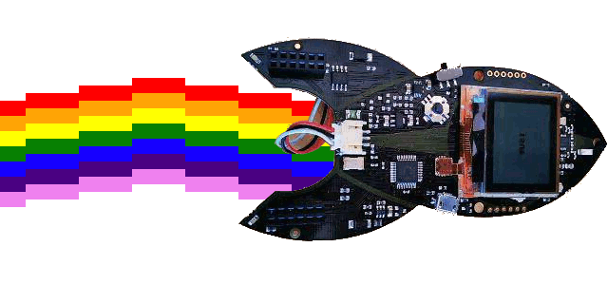
R0ket Keyboard Sniffer
Gliederung
Projekt
Theoretisches
Aufbau der Datenpakete
Ausnutzung der Präambel
MAC-Adresse finden
Pakete entschlüsseln
Praktisches
Programmierung der R0ket
Pakete empfangen
Code
Aktueller Stand und Probleme
Demonstration
Demonstration

